Slide 1


Slide 2
Aktivitätenmodell des V-Modells
3 Bereiche
  Projekt(management)
  Entwicklung
  Organisation
13 Aktivitätsgruppen
  Angebots- und Vertragswesen , Planung und Steuerung , Berichtswesen, Konfigurations- und Änderungsmanagement, Prüfung, Ausschreibungs- und Vertragswesen, Anforderungen und Analysen, Systemelemente, Systemspezifikationen, Systementwurf, Logistikelemente, Logistische Konzeption, Prozessverbesserung

Slide 3
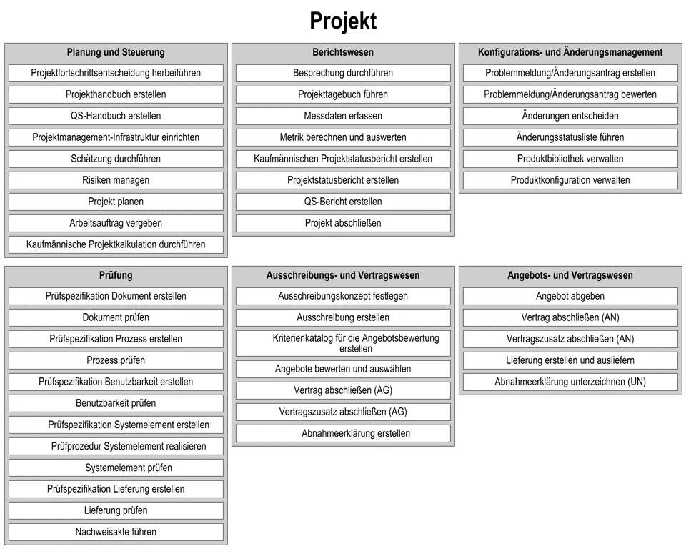

Slide 4
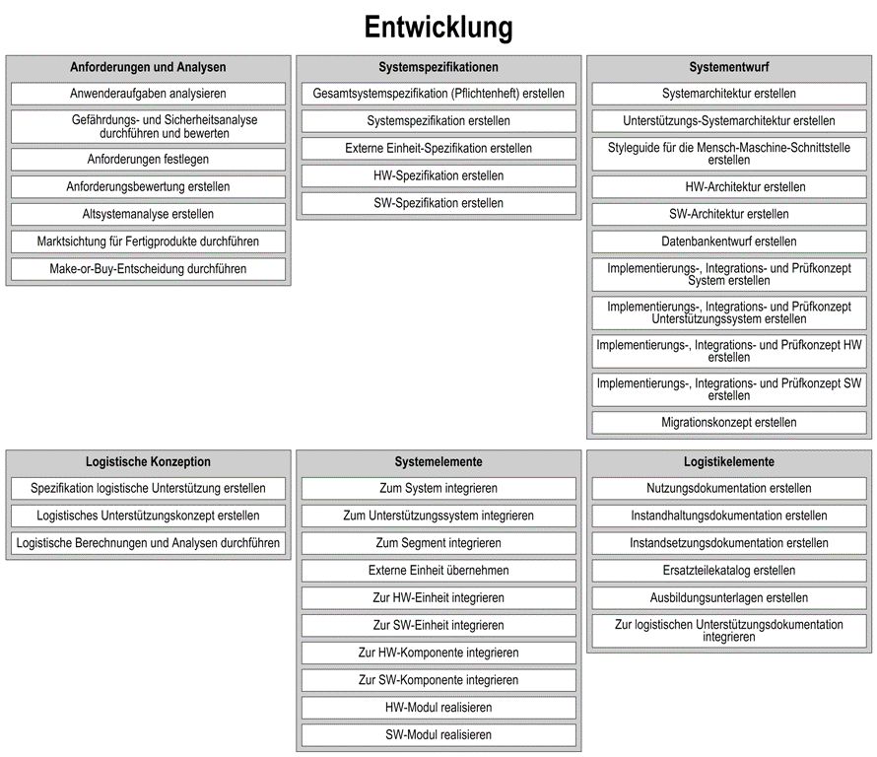

Slide 5


Slide 6
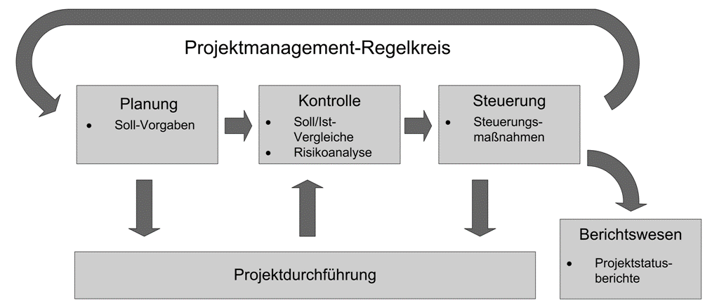
VB Planung und Steuerung

Slide 7
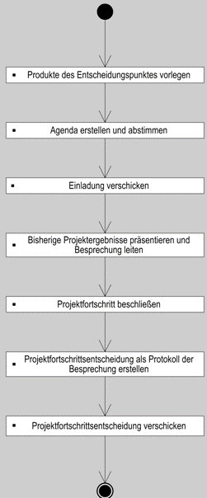
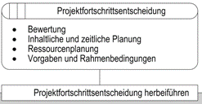
1 Projektfortschrittsentscheidung herbeiführen
projektspezifischen Entscheidungspunkte definieren Qualitätsmesspunkte (engl. Quality-Gates)
VB Planung und Steuerung

Slide 8
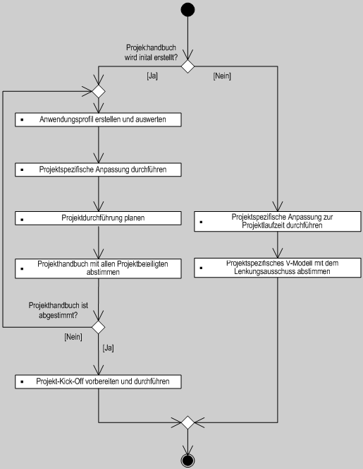
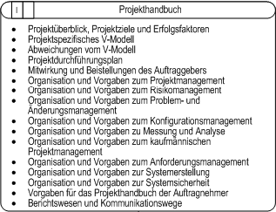

2 Projekthandbuch
VB Planung und Steuerung
Notes:
Projekt-Kick-Off vorbereiten und durchführen
Produkt: Projekthandbuch
Im Rahmen des Projekt-Kick-Offs beruft der Projektleiter eine konstituierende Sitzung mit allen Projektbeteiligten
ein und informiert über Aufgabe, Art, Umfang und Terminsituation des geplanten Projektes.
Kick-Off-Veranstaltungen dienen der Information und Motivation des Projektteams und dem internen
Projektmarketing. Bestandteil einer Kick-Off-Veranstaltung kann die Präsentation von Hintergrundinformationen
und bereits geleisteter Arbeit sein und die Vorstellung der künftigen Aufgaben sowie die
gemeinsame Strategiefindung beinhalten.

Slide 9
3 QS-Handbuch erstellen
Festzulegen sind:
Qualitätsziele
QS-Maßnahmen (Maßnahmen zu definieren, die ein messbares Erreichen der Qualitätsziele ermöglichen)
Prüfgegenstände (Dokumente, Prozesse und Systemelemente, die einer formalen Prüfung unterzogen werden sollen)
wie die Ein- und Ausgangskontrolle von Produkten zu erfolgen hat (Kriterien: z.B. Vollständigkeit, ausreichende Dokumentation, Beendigung der Prüfungsmaßnahmen)
VB Planung und Steuerung

Slide 10
4 P.-management-Infrastruktur einrichten u pflegen
Im Rahmen der Projektinitialisierung ist die Projektmanagement-Infrastruktur einzurichten und zu pflegen. Das Einrichten der Projektmanagement-Infrastruktur ist die Voraussetzung für den Start und die Durchführung der eigentlichen Projektarbeit.
VB Planung und Steuerung

Slide 11
Schätzung durchführen
Grobschätzung
  Aufwandsdaten für eine erste Planung zu ermitteln, die zum Beispiel für die Erstellung eines wettbewerbsfähigen Angebots benötigt werden.
Im Projektverlauf finden dann mehrere Feinschätzungen
  feinere Aufwandsdaten für die Planung. Die Schätzobjekte sind hierbei vom Umfang her kleiner und detaillierter zu beschrieben als bei der Grobschätzung.
Am Ende des Projektes Soll-Ist-Vergleich
VB Planung und Steuerung

Slide 12
6 Risiken managen
Das Risikomanagement ist präventiv und periodisch in regelmäßigen, möglichst kurzen Zeitabständen durchzuführen. Die Ergebnisse sind in der Risikoliste zu dokumentieren.
Das Risikomanagement umfasst folgende Schritte:
  Risiken identifizieren, bewerten und Maßnahmen planen,
  Risiken überwachen und Wirksamkeit der Maßnahmen verfolgen.
VB Planung und Steuerung

Slide 13
6 Risiken managen
Fragenkataloge zur Erfassung der Risken
Zu erstellendes System / Technik / Technologie
  Sind die Anforderungen an das System stabil, klar und machbar?
  Sind die Schnittstellen des Systems präzise?
  Ist das System testbar?
  Wird eine neue Technologie eingesetzt?
Prozesse / Tätigkeiten / Dokumente
  Ist der Entwicklungsprozess definiert und angemessen?
  Sind die Projektbeteiligten entsprechend ihrer Tätigkeiten geschult?
  Kennen alle Projektbeteiligten die Abläufe, Tätigkeiten und die erwarteten Ergebnisse?
  Sind die geplanten Termine realistisch?
Organisation / Arbeitsumgebung
  Sind genügend Mitarbeiter für die Abwicklung des Projektes verfügbar?
  Ist das notwendige Budget verfügbar?
  Bestehen Abhängigkeiten von Unterauftragnehmern?
  Sind die benötigten Entwicklungsumgebungen vorhanden?
VB Planung und Steuerung

Slide 14
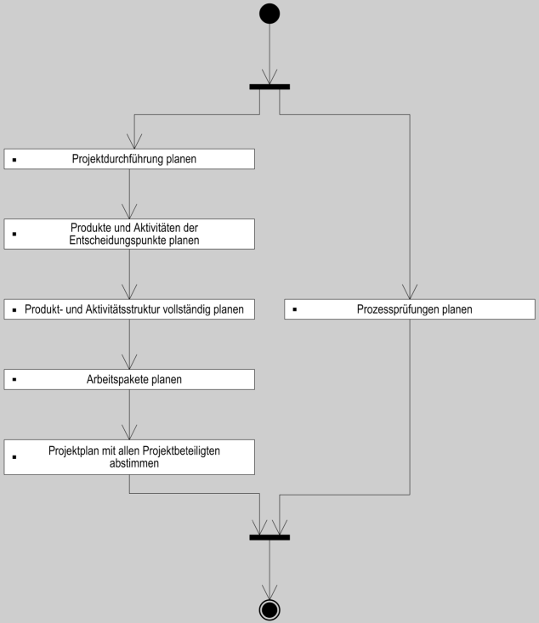
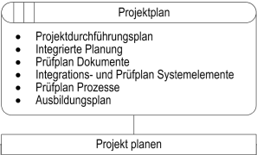
Projekt planen
Integrierte Planung
Die Integrierte Planung umfasst die Planung der
Produktstruktur, also der Produktexemplare und ihrer Zusammenhänge, und der
Projektstruktur bzw. Aktivitätsstruktur in Form von Entscheidungspunkten, Arbeitspaketen und Aktivitätsexemplaren.
VB Planung und Steuerung

Slide 15
Kaufmännische Projektkalkulation durchführen
Projektkosten kalkulieren
Herstellkosten kalkulieren
Konten bilden
Ergebnis planen
VB Planung und Steuerung

Slide 16
to be continued …

